Slide 1
Внеурочная деятельность
в свете новых стандартов
Рогудеева Лилия Анатольевна – учитель ИЗО, педагог-организатор

Slide 2
Внеурочная деятельность организуется по направлениям развития личности
(спортивно-оздоровительное, духовно-нравственное, социальное, общекультурное, общеинтеллектуальное)
в таких формах как экскурсии, кружки, секции, круглые столы, конференции, диспуты, школьные научные общества, олимпиады, соревнования, поисковые и научные исследования, общественно полезные практики и т. д.

Slide 3
Основные виды деятельности
Игровая;
Познавательная;
Проблемно-ценностное общение;
Досугово - развлекательная деятельность (досуговое общение);
Художественное творчество;
Социальное творчество (социально преобразующая добровольческая деятельность);
Техническое творчество;
Трудовая (производственная) деятельность;
Спортивно-оздоровительная деятельность;
Туристско-краеведческая деятельность.
И т. д.

Slide 4
Методический конструктор ( преимущественные формы достижения воспитательных результатов во внеурочной деятельности)
Уровень результатов Виды внеурочной деятельности | Приобретение социальных знаний ( 1 уровень) | Формирование ценностного отношения к социальной реальности (2 уровень) | Получение опыта самостоятельной общественной деятельности ( 3 уровень)
1 . Игровая | Игра с ролевым акцентом
 | Игра с деловым акцентом
 | Социально моделирующая игра

Slide 5
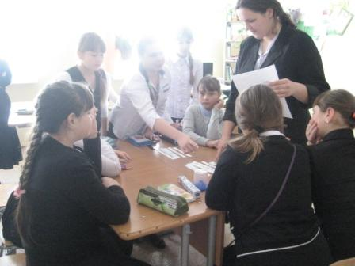
УРОВНИ ВОСПИТАТЕЛЬНЫХ РЕЗУЛЬТАТОВ первый уровень
Достигается во взаимодействии с педагогом
Первый уровень – приобретение школьником социальных знаний (об общественных нормах, об устройстве общества, о социально одобряемых и неодобряемых формах поведения в обществе и т.п.), первичного понимания социальной реальности и повседневной жизни

Slide 6
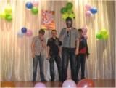
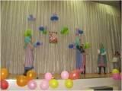
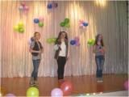
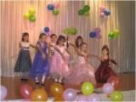
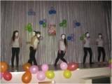
Проведение мероприятий

Slide 7
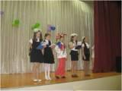
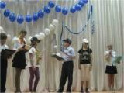
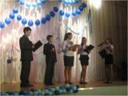
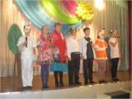
Клуб «Затейник»

Slide 8
Методический конструктор ( преимущественные формы достижения воспитательных результатов во внеурочной деятельности
Уровень результатов Виды внеурочной деятельности | Приобретение социальных знаний ( 1 уровень) | Формирование ценностного отношения к социальной реальности ( 2 уровень) | Получение опыта самостоятельного общественного действия ( 3 уровень)
2. Познавательная | Познавательные беседы, предметные олимпиады, факультативы
 | Дидактический театр, общественный смотр знаний, интеллектуальная игра « Что? Где? Когда?»
 | Детский исследовательский проекты, межшкольные конференции учащихся , интеллектуальные марафоны, музеи – клубы.

Slide 9
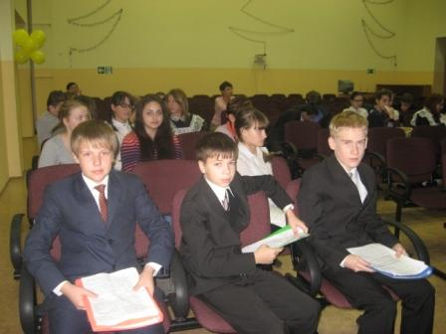
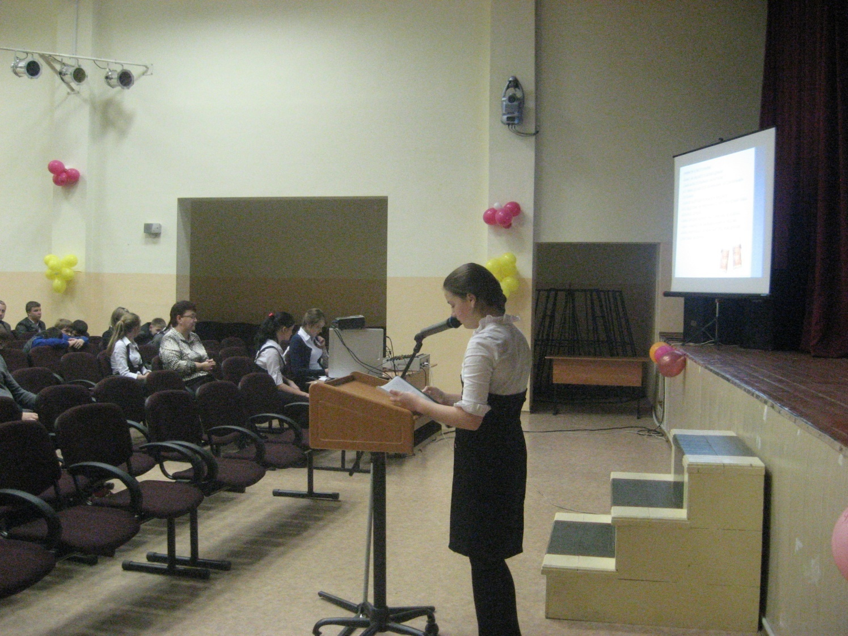
Конференция: «Здоровье – это спорт, профилактика, образ жизни….?»

Slide 10
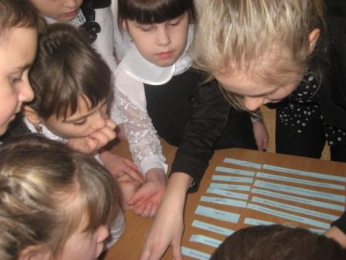
УРОВНИ ВОСПИТАТЕЛЬНЫХ РЕЗУЛЬТАТОВ второй уровень
Достигается в дружественной детской среде (коллективе)
Второй уровень результатов – получение школьником опыта переживания и позитивного отношения к базовым ценностям общества (человек, семья, Отечество, природа, мир, знания, труд, культура), ценностного отношения к социальной реальности в целом. Для достижения данного уровня результатов особое значение имеет взаимодействие школьников между собой на уровне класса, школы.

Slide 11
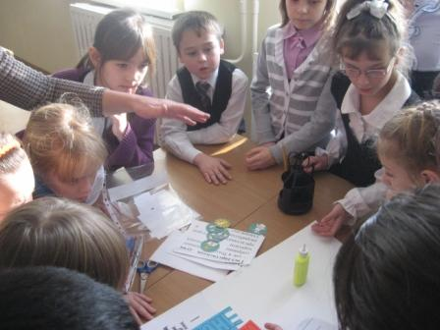
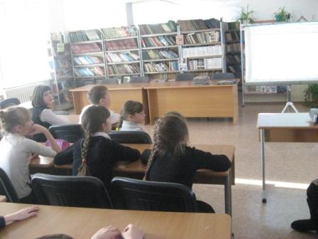
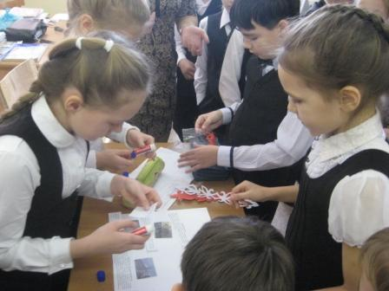
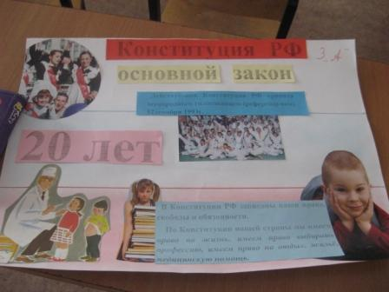
Коллективное – творческое дело «Я - гражданин»

Slide 12
Методический конструктор (преимущественные формы достижения воспитательных результатов во внеурочной деятельности)
Уровень результатов) Виды внеурочной деятельности | Приобретение социальных знаний ( 1 уровень) | Формирование ценностного отношения к социальной реальности (2 уровень) | Получение самостоятельного общественного действия ( 3 уровень)
3. Социальное творчество ( социально преобразующая добровольческая деятельность) | Социальная проба инициативное участие ребенка в социальном деле, акции
 | КТД – коллективно – творческое дело
 | Социально – образовательный проект

Slide 13
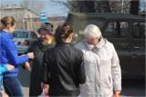
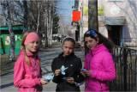
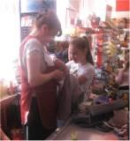
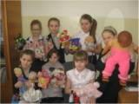
Акция «Милосердие»
Акция «Белая ленточка»
Акция «Голубь мира»

Slide 14
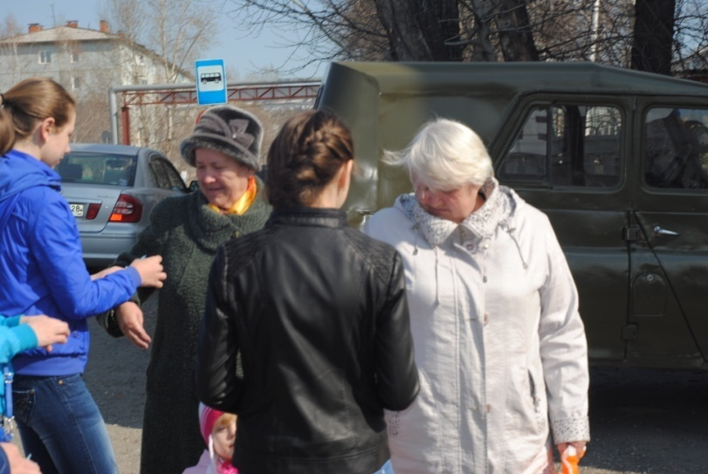
УРОВНИ ВОСПИТАТЕЛЬНЫХ РЕЗУЛЬТАТОВ третий уровень
Достигается во взаимодействии с социальными субъектами
Третий уровень результатов – получение школьником опыта самостоятельного общественного действия. Только в самостоятельном общественном действии юный человек действительно становится (а не просто узнает о том, как стать) социальным деятелем, гражданином, свободным человеком. Для достижения данного уровня результатов особое значение имеет взаимодействие школьника с социальными субъектами за пределами школы, в открытой общественной среде.

Slide 15
Методический конструктор ( преимущественные формы достижения воспитательных результатов во внеурочной деятельности
Уровень результатов Виды внеурочной деятельности | Приобретение социальных знаний ( 1 уровень) | Формирование ценностного отношения к социальной реальности ( 2 уровень) | Получение опыта самост. общественного действия ( 3 уровень)
4. Художественное творчество | Занятия объединений художественного творчества
 | Художественные выставки, фестивали искусств, спектакли в классе, школе
 | Художественные акции школьников в окружающем школу социуме

Slide 16
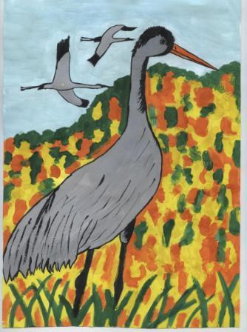
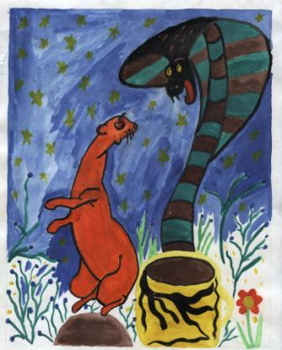
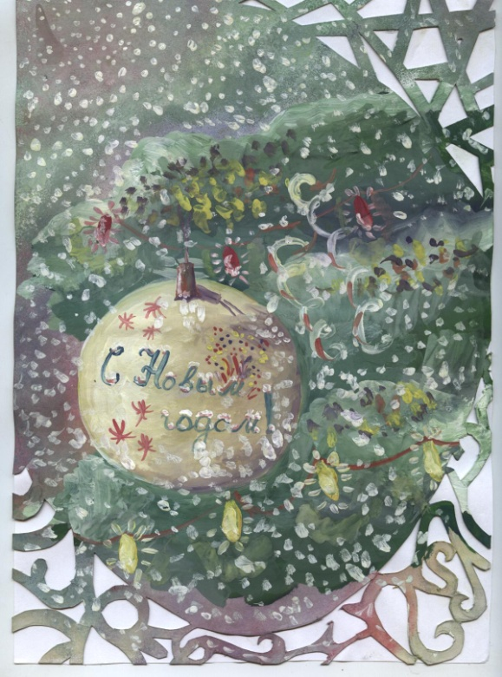
Художественное
творчество

Slide 17
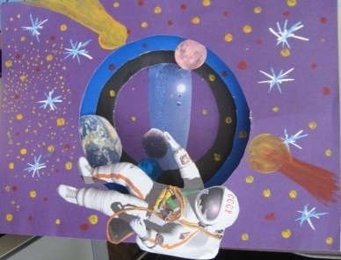
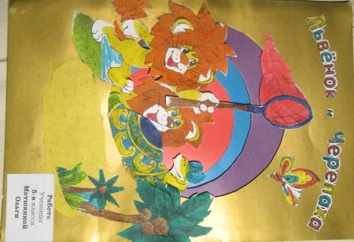
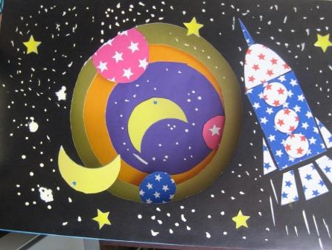
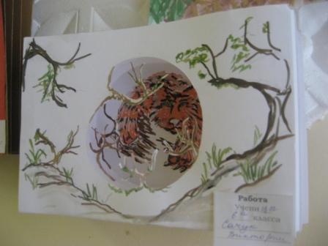
Бумажный тоннель

Slide 18
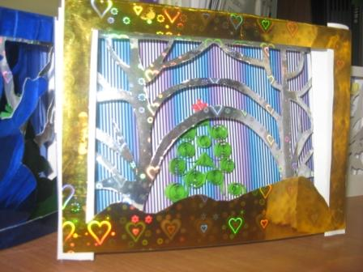
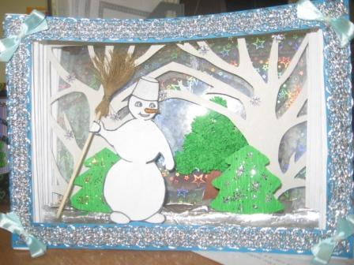
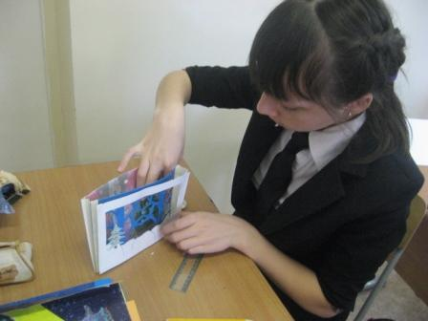
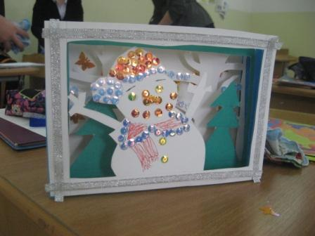

Slide 19
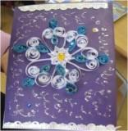
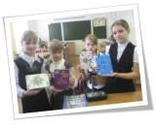
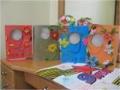
Техника «Квиллинг»

Slide 20
Методический конструктор ( преимущественные формы достижения воспитательных результатов во внеурочной деятельности
Уровень результатов Виды внеурочной деятельности | Приобретение социальных знаний ( 1 уровень) | Формирование ценностного отношения к социальной реальности ( 2 уровень) | Получение опыта самостоятельного общественного действия ( 3 уровень)
4. Досугово- развлекательная деятельность ( досуговое общение) | Культпоходы в театры, музеи, концертные залы, галерею
 | Концерты, инсценировки, праздничные «огоньки» на уровне класса и школы
 | Досугово – развлекательные акции школьников в окружающем школу социуме ( благотворительные концерты, гастроли школьной самодеятельности

Slide 21
Разные виды программ
Комплексная образовательная программа внеурочной деятельности предполагает последовательный переход от воспитательных результатов первого уровня к результатам третьего уровня в различных видах внеурочной деятельности

